Slide 1
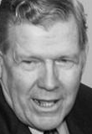
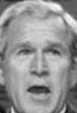


Diagrama de bloques
Detalles:
Training: 11 fotos por persona,
Testing: Todo lo fuera de training.
Haar: 3 frecuencias, 8 ángulos.
LBP: Subdivisión 4x2
Haralick: Distancia = 1, 2 y 3
Gabor: 8 rotaciones , 8 frecuencias
KNN: 5 y10 vecinos
LDA y QDA
SVM lineal
Haar
Training
Haralick
Características
Seleccionadas
SFS
LBP
Gabor
Entrenamiento
Testing
KNN
Persona
Ejemplo
Experimentos y resultados
Cross-Validation
52.9%
LDA
Hold - out
17.8%
100%
6.15%
SVM
Integrantes: Juan Andrés Bozzo | Francisco Fernández | Sebastián Fernández

